Slide 1
Կերպարվեստի ժանրերը
Սիրանուշ Ասատրյան

Slide 2
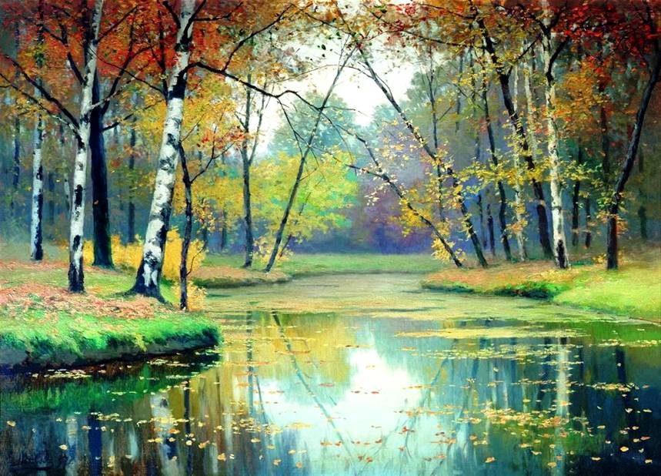
Բնանկար (պեյզաժ)
Եֆիմ Եֆիմովիչ Վոլկով (1844-1920) <<Աշնանային տեսարան>>

Slide 3
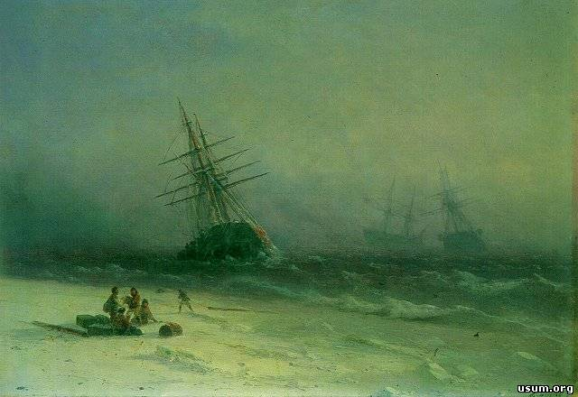
Ծովանկար
Հովհաննես Այվազովսկի (1815-1900) <<Փոթորկից հետո>>

Slide 4
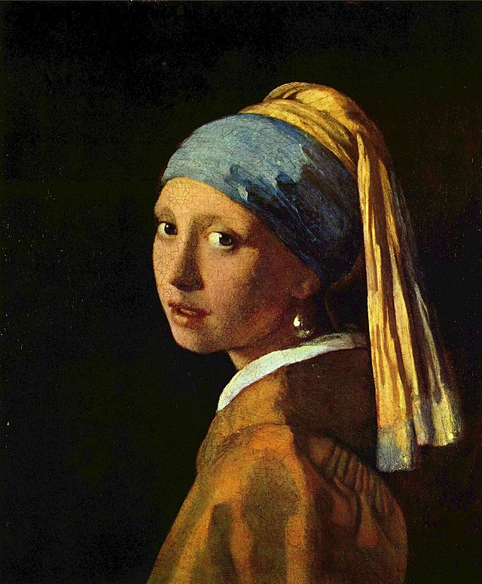
Դիմանկար
Յան Վերմեեր (1632-1675) <<Մարգարտե ականջօղով աղջիկը>>

Slide 5
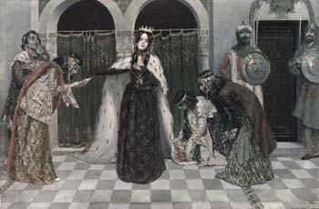
Պատմական ժանր
Վարդգես Սուրենյանց (1860-1921) <<Զաբել թագուհու վերադարձը գահին>>

Slide 6
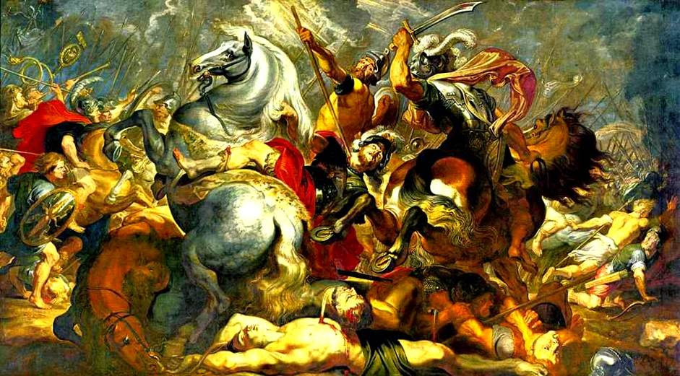
Դիցաբանական ժանր
Պիտեռ Պաուլ Ռուբենս (1577-1640) <<Կոնսուլ Դեցիա Մուսի հաղթաանակը և մահը կռվի ժամանակ>>

Slide 7
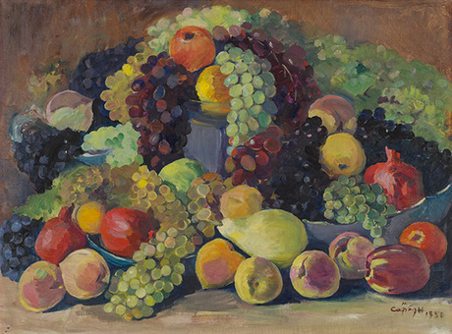
Նատյուրմորտ
Մարտիրոս Սարյան (1880 - 1972) <<Նատյուրմորտ. մրգեր >>

Slide 8
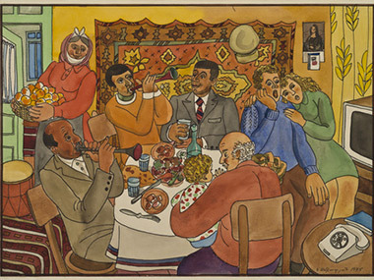
Կենցաղային ժանր
Կարեն Սմբատյան (1932-2008) <<Գույների ասպետ>>

Slide 9
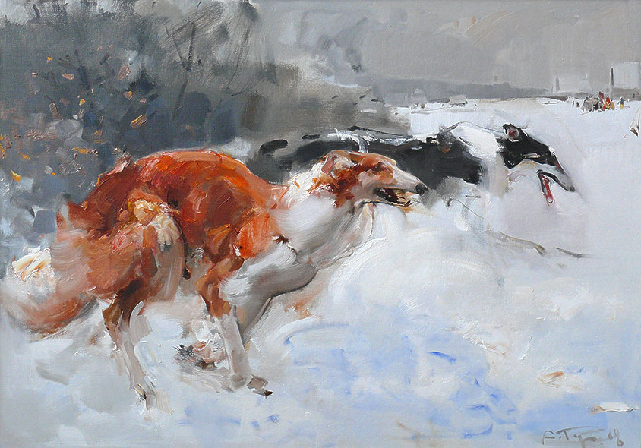
Անիմալիստական ժանր
Ալեքսանդր Գորբիկով (ծնվ. 1966) <<Անանուն>>

